Slide 1

Thứ ba, ngày 19 tháng 10 năm 2021
Toán
Luyện tập phép trừ (không nhớ)
trong phạm vi 20

Slide 2

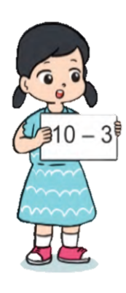



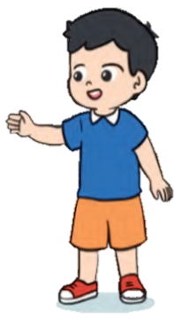


1
a) Tìm kết quả của mỗi phép tính:
10 - 3
7
10 - 7
= 9
= 3
10 - 9
= 1
10 - 1
10 - 4
10 - 8
= 2
= 6
10 trừ đi một số

Slide 3




2
a. Tính:
10
15 – 5 =
19 – 9 =
10
10
16 – 6 =
18 – 8 =
12 – 2 =
17 – 7 =
10
10
10
b. Số?
7
10 = 15 -
9
10 = 17 -
5
10 = 19 -
Trừ đi một số để có kết quả là 10

Slide 4

3
Tính nhẩm:
10 – 2 =
14 – 4 – 2 =
10 – 5 =
13 – 3 – 5 =
8
5
10 – 6 =
11 – 1 – 6 =
4
8
5
4

Slide 5

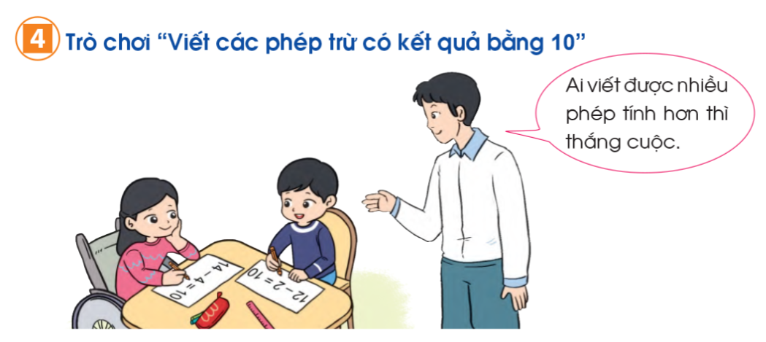
4

Slide 6
14 - 4 = 10
13 - 3 = 10
16 - 6 = 10
18 - 8 = 10
12 - 2 = 10
15 - 5 = 10
17 - 7 = 10
19 - 9 = 10
11 - 1 = 10

Slide 7






GIẢI CỨU CHÚ KHỈ
Để giải cứu Khỉ Con không bị Cá Sấu ăn thịt, em hãy trả lời đúng các câu hỏi nhé!

Slide 8

15 – 5 = ?
A. 9
B. 11
C. 10
D. 20

Slide 9
19 – 9 – 5 = ?
A. 5
B. 10
C. 4
D. 9

Slide 10
26 – 6 – 10 = ?
A. 20
B. 30
C. 0
D. 10

Slide 11
16 – 6 – 3 = ?
A. 10
B. 7
C. 8
D. 13

Slide 12

DẶN DÒ thứ ba ngày 19/10
Gửi Azota:
Bài 1,2,3,4 vở BT Tiếng Việt trang 23, 24.
Bài 1,2,3,4 vở BT Toán trang 25.
Video đọc trước các từ khó ở phần chuẩn bị bài.
Chuẩn bị bài:
Toán: Phép trừ( có nhớ) trong phạm vi 20 trang 30,31.
TV: Bài Cánh đồng của bố trang 45,46.
+ Đọc 5 lần + tập trả lời câu hỏi.
+ Luyện đọc từ khó: thốt lên, áp tai, ẵm, cày, nỗi khổ, cực kì khó khăn,…
+ Luyện viết từ khó vào vở ôn Tiếng Việt, mỗi từ viết 3 lần: Bọ rùa, bỗng, châu chấu, xanh biếc, bụi cúc, nhảy,…

Slide 13
CHÀO TẠM BIỆT

